Slide 1

Из опыта работы по организации непрерывного сопровождения профессионального самоопределения обучающихся
МБОУ гимназия с.Раевский муниципального района
Альшеевский район Республики Башкортостан
директор гимназии Колеганов Сергей Николаевич
452122, Республика Башкортостан, Альшеевский район,
с. Раевский, ул. Гагарина- 20
Контактные телефоны: 8(34754) 2-23-62, 2-23-61
e-mail: gimnaz20051@yandex.ru

Slide 2

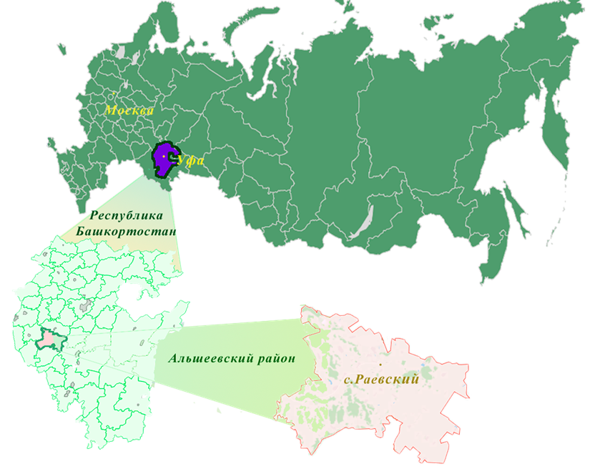
Альшеевский район
Республики Башкортостан
102 населенных пункта, 20 сельских поселений,
3 железнодорожные станции: Раевка, Шафраново, Аксеново.
численность населения более 40 тысяч человек
ООО «Раевсахар»
«Раевский мясокомбинат «Альшей-мясо»
«Башкирский бройлер»
«Башкирская зерновая кампания»

Slide 3
Результаты ЕГЭ- 2018
Предметы | Кол-во уч-ся | Средний балл | Макс. балл
Русский язык | 21 | 75 | 96
Математика | 12 | 58 | 74
Обществознание | 7 | 60 | 72
Биология | 5 | 82 | 82
Химия | 5 | 80 | 98
История | 5 | 64 | 79
Физика | 7 | 58 | 66

Slide 4
Распределение выпускников

Slide 5

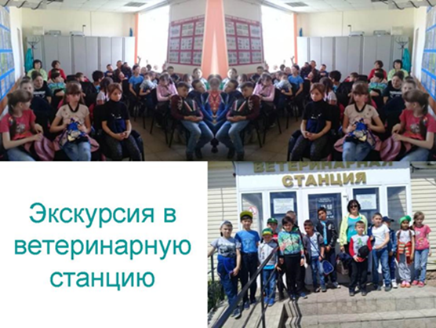
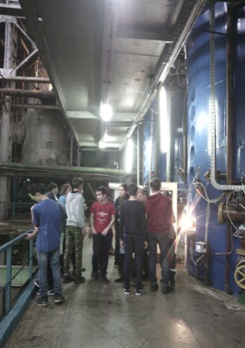
Основные направления работы:
Психолого-педагогическое сопровождение выбора профессии
Предпрофильная подготовка и профильное обучение
Информационное просвещение
Организация внеурочной деятельности
год | человек-человек | человек-искусство | человек - техника | человек-знак | человек-природа
2013 | 9 | 2 | 11 | 6 | 2
2014 | 15 | 8 | 13 | 8 | 3
2015 | 25 | 9 | 7 | 4 | 4
2016 | 15 | 9 | 20 | 2 | 2
2017 | 15 | 5 | 9 | 5 | 2

Slide 6
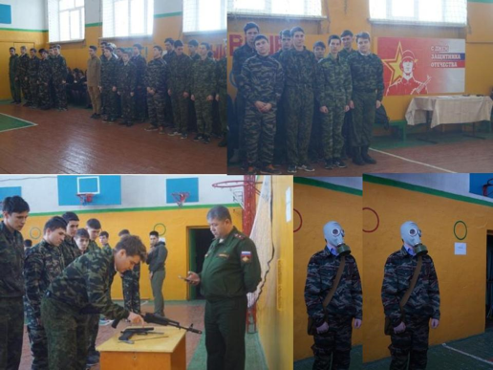
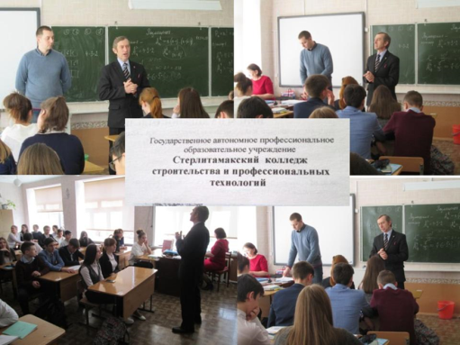
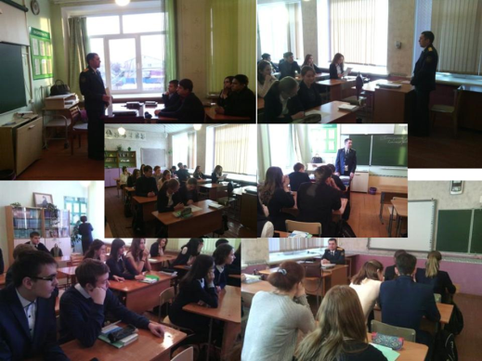
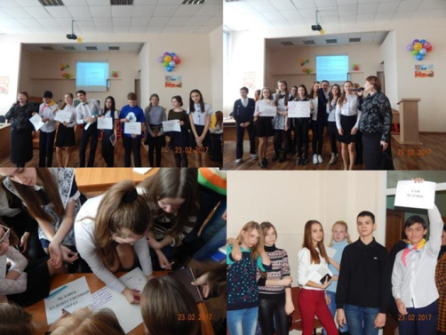
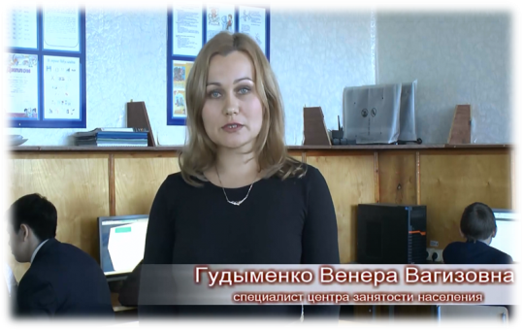

Встречи со специалистами профильных ведомств РБ
Встреча с инструктором группы кадров и работы с личным составом ФКУ ИК №8 ГУФСИН
Встреча с преподавателями Стерлитамакского колледжа строительства и профессиональных технологий
Встреча с начальником отдела воинского учета и ДП

